Slide 1
Урок обучения грамоте
Встреча с буквой
?

Slide 2
В каких словах букв больше, чем звуков?
письмо
ехал
ходят
рысь

Slide 3
В каких словах букв больше, чем звуков?
письмо
ехал
ходят
рысь

Slide 4
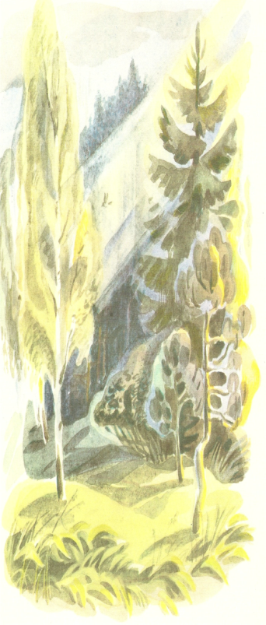
а
я
м
л
н
р
й
й
о
ё
з
с
у
ю
г
к
э
е
д
т
ы
и
в
ф
б
п
ж
ш
ь
х
ц
ч
щ
х
ц
ч
щ

Slide 5

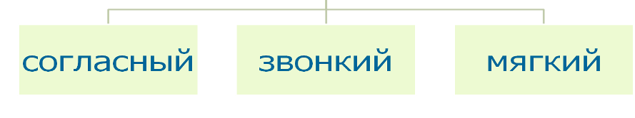
Характеристика звука
[ Г ]
Характеристика звука
[ Г′ ]
Notes:
Характеристика звуков.

Slide 6
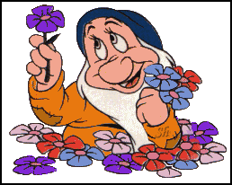

Гном
Гена
грабли
гитара
груша
гиря
гигант
гигант

Slide 7
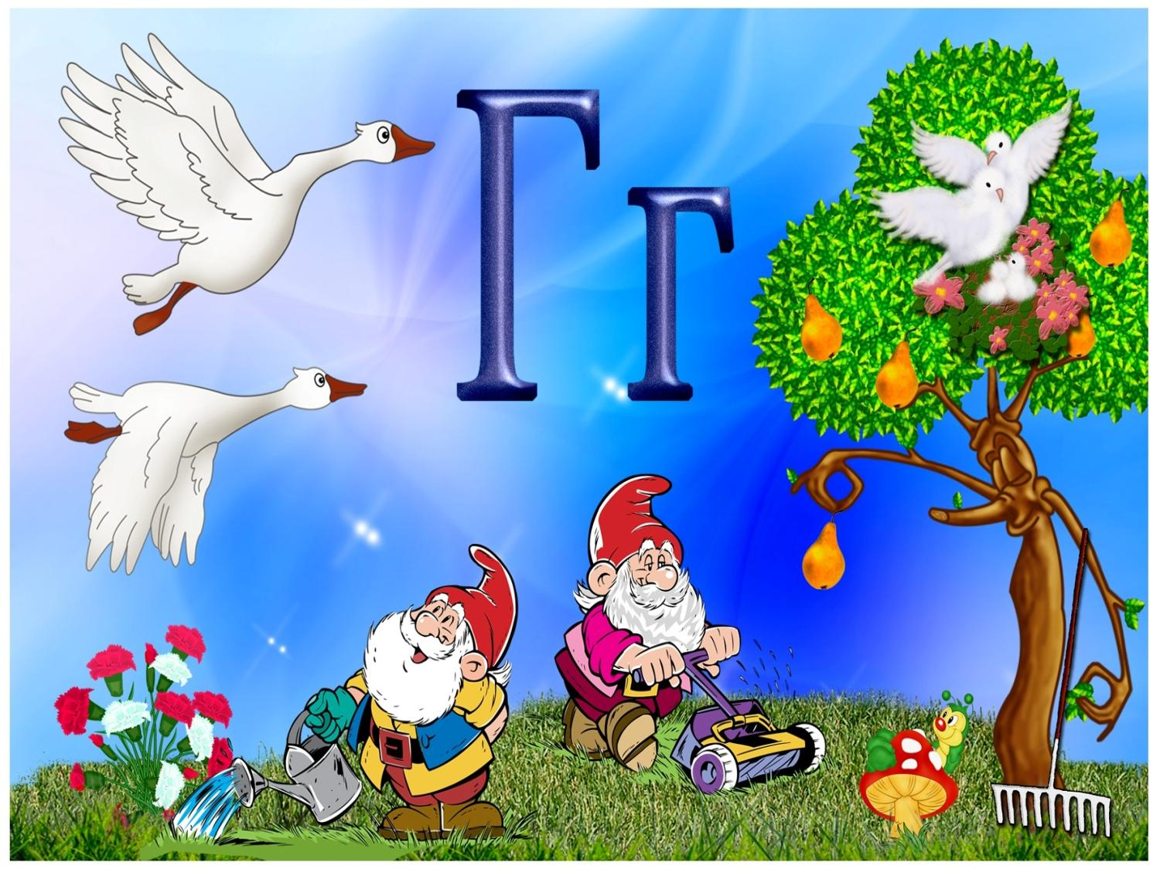
голуби
гуси
гнездо
гномы
груша
гвоздики
гусеница
грабли
гриб

Slide 8
СОСТАВЬ СЛОВА ИЗ СЛОГОВ
лы
иг
ра
го

Slide 9


Тема: «Звуки [г] [г’], буквы Г, г»
На розовом фоне (стр. 61) прочитайте все слова
на первой и на третьей строчках.
Чтобы узнать задуманное слово, задаётся не больше
двух вопросов.

Slide 11
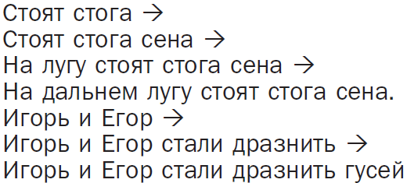
«Снежный ком»

Slide 12
Урок обучения грамоте
Встреча с буквой
Г

